Slide 1



PHÒNG GD&ĐT………..
TRƯỜNG THCS ………….……
Lớp: ….
GV: ….

Slide 2
GV:
SGK, máy tính, máy chiếu, thước thẳng, thẻ trò chơi cho các nhóm
CHUẨN BỊ
HS: SGK, thước thẳng, bảng nhóm.
Giáo viên:……………………………

Slide 3









KÍ HIÊU HOẠT ĐỘNG

Slide 4
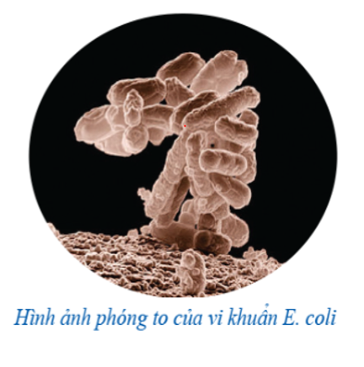
HOẠT ĐỘNG KHỞI ĐỘNG
Vi khuẩn E.coli trong điều kiện nuôi cấy thích hợp cứ 20 phút lại phân đôi một lần.
(Nguồn: Sinh học 10-NXB Giáo dục Việt Nam, 2010)
Giả sử ban đầu có 1 vi khuẩn. Em hãy viết phép tính cần thực hiện khi muốn tính số vi khuẩn E. coli sau 20 phút, 40 phút, 60 phút, 120 phút bằng cách hoàn thành bảng sau?

Slide 5
Thời gian | Số con vi khuẩn
Ban đầu | 1
Phút thứ 20 | ……………………
Phút thứ 40 | ……………………
Phút thứ 60 | ……………………
Phút thứ 80 | ……………………
Phút thứ 100 | ……………………
Phút thứ 120 | ……………………
2
2.2
HOẠT ĐỘNG KHỞI ĐỘNG
2.2.2
2.2.2.2
2.2.2.2.2
2.2.2.2.2.2

Slide 6


Viết gọn tổng
2 + 2 + 2 + 2 + 2 + 2=
2.6
Vậy tích nhiều số bằng nhau
2.2.2.2.2.2 có thể viết gọn như thế nào ?
HOẠT ĐỘNG KHỞI ĐỘNG

Slide 7
PHÒNG GD&ĐT………..
TRƯỜNG THCS ………….……
C1-B5
PHÉP TÍNH LŨY THỪA
VỚI SỐ TỰ NHIÊN
Tiết 1

Slide 8
Sử dụng thuật ngữ bình phương , lập phương để đọc lũy thừa bậc hai, bậc 3
Nhận biết được lũy thừa với số mũ tự nhiên, cơ số và số mũ của lũy thừa, đọc và viết được các lũy thừa.
Mục tiêu
Tiết học
Viết gọn được một tích dưới dạng lũy thừa, tính được giá trị của một lũy thừa

Slide 9



I. Phép nâng lên lũy thừa
$$2^{6}$$
Tích 2.2.2.2.2.2 viết gọn là .
Trong đó 2 được gọi là cơ số, 6 được gọi là số mũ.
Tích của $n$ thừa số 2 viết gọn là $2^{n}$
HOẠT ĐỘNG HÌNH THÀNH KIẾN THỨC
Tích của n thừa số 2 viết gọn như thế nào?

Slide 10
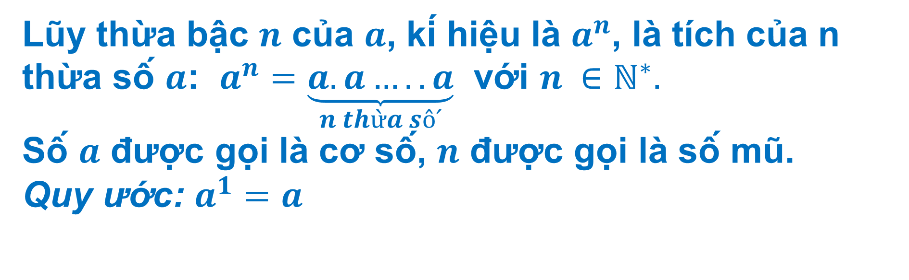
Lũy thừa bậc $n$ của $a$, kí hiệu là $a^{n}$, là tích của n thừa số $a$: $a^{n}=\underset{n th\grave{ư}a sô ́}{\underbrace{a.a…..a}}$ với $n ∈ℕ^{∗}.$
Số $a$ được gọi là cơ số, $n$ được gọi là số mũ.
Quy ước: $a^{1}=a$
HOẠT ĐỘNG HÌNH THÀNH KIẾN THỨC

Slide 11




Cách đọc:
$a$ mũ $n$
$a^{n}$ đọc là :
$a$ lũy thừa n
lũy thừa bậc $n$ của $a$

Slide 12
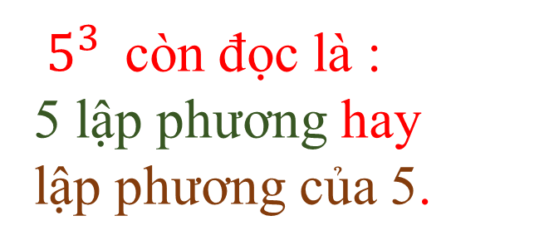
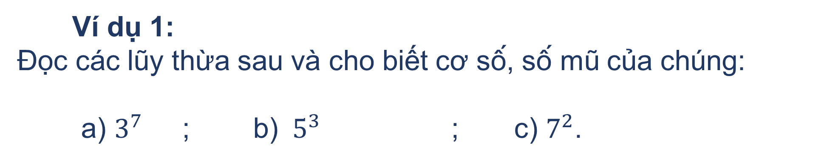
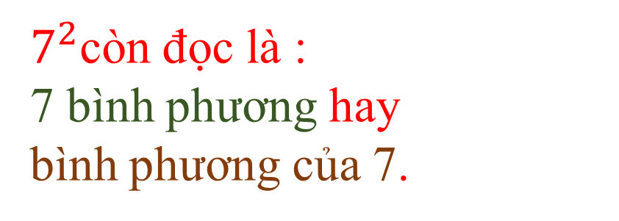
Ví dụ 1:
Đọc các lũy thừa sau và cho biết cơ số, số mũ của chúng:
a) $3^{7}$ ; b) ${ 5}^{3 }$ ; c) $7^{2}$.
${ 5}^{3 }$ còn đọc là :
5 lập phương hay
lập phương của 5.
$7^{2}$còn đọc là :
7 bình phương hay
bình phương của 7.

Slide 13
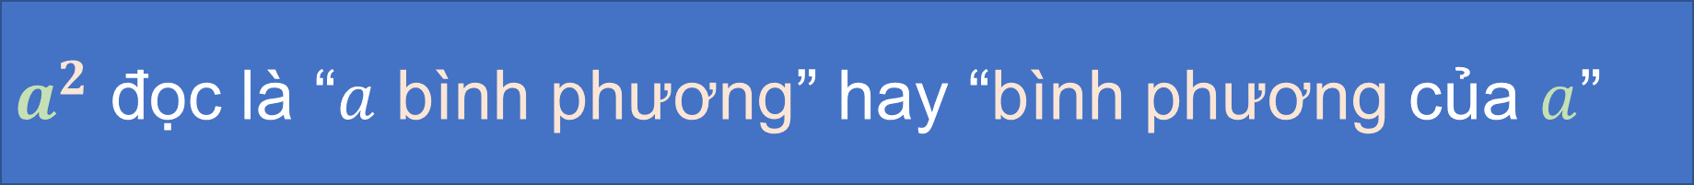

Cách đọc:
$a^{2}$ đọc là “$a$ bình phương” hay “bình phương của $a$”
$a^{3}$ đọc là “$a$ lập phương” hay “ lập phương của $a$”.

Slide 14
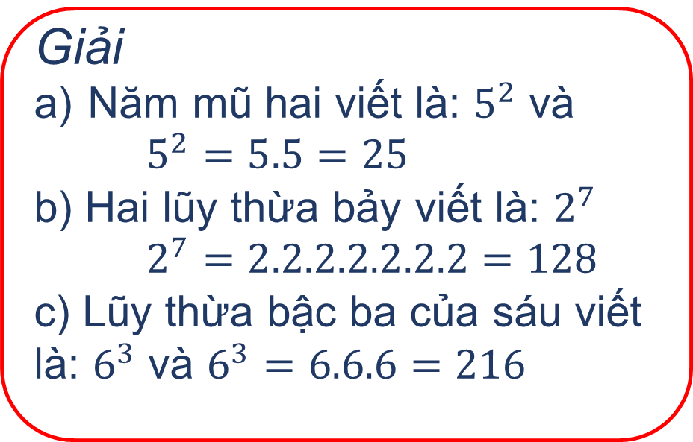
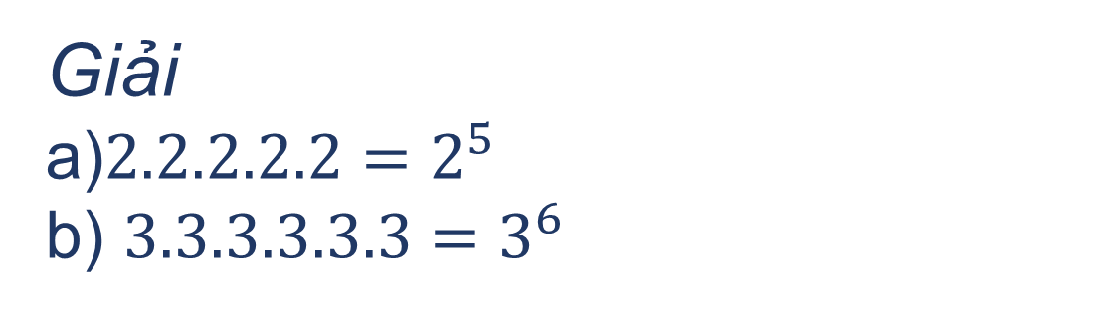
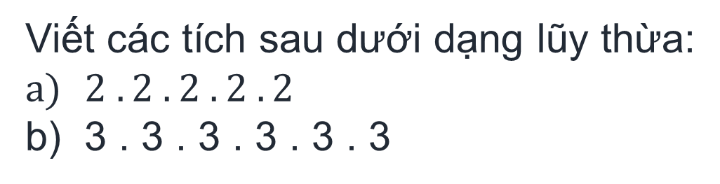
LTVD 1:
Viết và tính các lũy thừa sau:
Năm mũ hai;
Hai lũy thừa bảy;
Lũy thừa bậc ba của sáu.
Ví dụ 2
Viết các tích sau dưới dạng lũy thừa:
$2 . 2 . 2 . 2 . 2$
3 . 3 . 3 . 3 . 3 . 3
Giải
Năm mũ hai viết là: $5^{2}$ và
$5^{2}=5.5=25$
b) Hai lũy thừa bảy viết là: $2^{7}$
$2^{7}=2.2.2.2.2.2.2=128$
c) Lũy thừa bậc ba của sáu viết là: $6^{3}$ và $6^{3}=6.6.6=216$
Giải
a)$2.2.2.2.2=2^{5}$
b) ${3.3.3.3.3.3=3}^{6}$

Slide 15
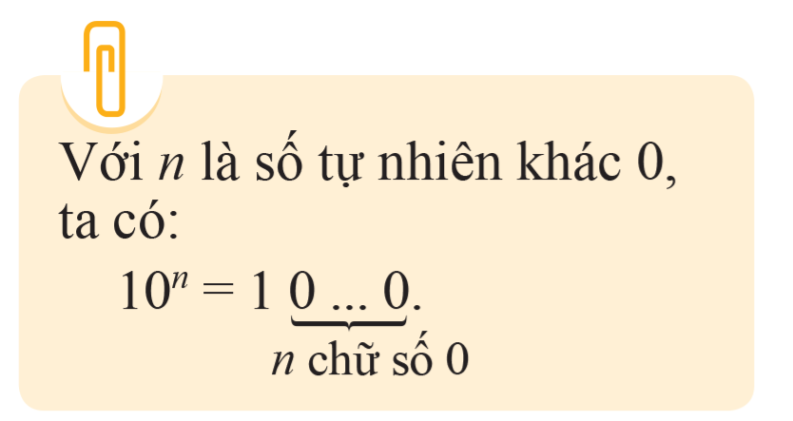
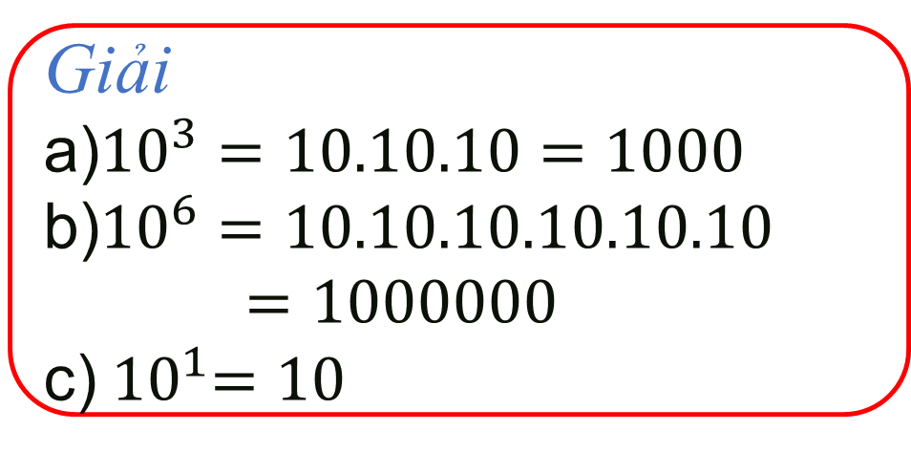
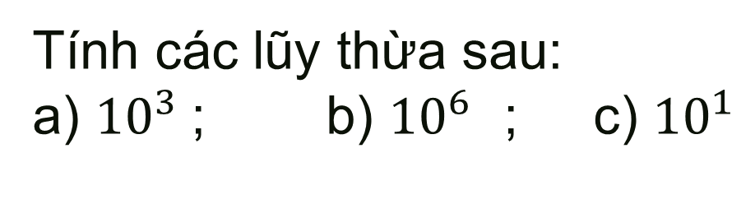
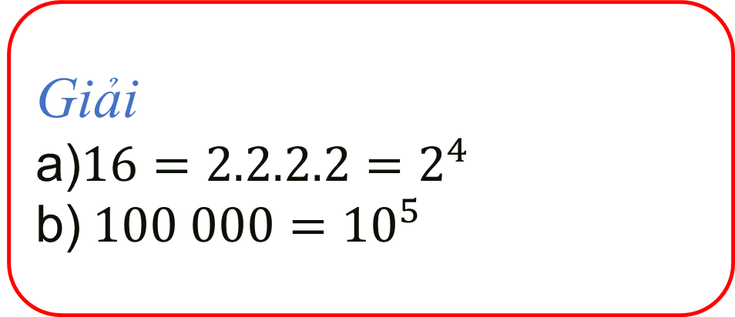
Ví dụ 3
Ví dụ 4
Tính các lũy thừa sau:
a) ${10}^{3}$; b) ${10}^{6}$ ; c) ${10}^{1}$
a) Viết 16 dưới dạng lũy thừa 2
b) Viết 100 000 dưới dạng lũy thừa 10
Giải
a)${10}^{3}=10.10.10=1000$
b)${10}^{6}=10.10.10.10.10.10$
$=1000000$
c)${ 10}^{1}=10$
Giải
a)$16=2.2.2.2=2^{4}$
b) ${100 000=10}^{5}$

Slide 16


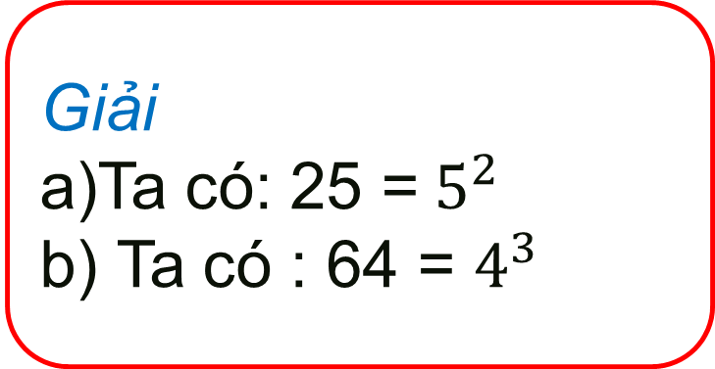
LTVD 1:
Viết các số sau dưới dạng lũy thừa với cơ số cho trước:
25, cơ số 5;
64, cơ số 4.
Giải
Ta có: 25 =${ 5}^{2}$
b) Ta có : 64 = $4^{3}$

Slide 17

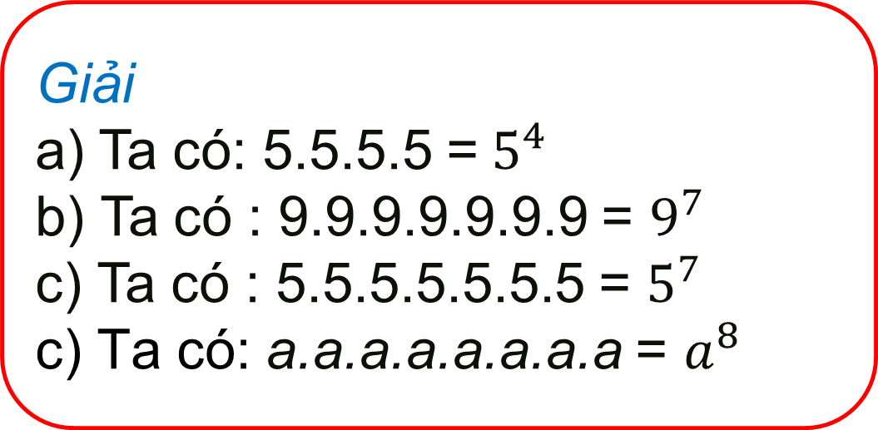
HOẠT ĐỘNG LUYỆN TẬP
Bài 1. (trang 24 SGK)
Giải
Ta có: 5.5.5.5 =${ 5}^{4}$
b) Ta có : 9.9.9.9.9.9.9 = $9^{7}$
c) Ta có : 5.5.5.5.5.5.5 = $5^{7}$
c) Ta có: a.a.a.a.a.a.a.a = $a^{8}$

Slide 18
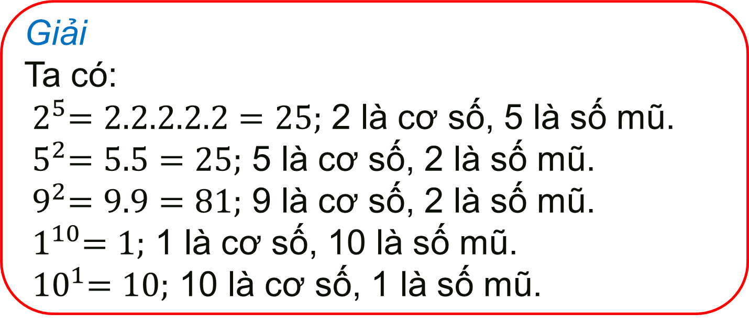
HOẠT ĐỘNG LUYỆN TẬP
Bài 2. (trang 25 SGK)
Giải
Ta có:
${ 2}^{5}=2.2.2.2.2=25;$ 2 là cơ số, 5 là số mũ.
${ 5}^{2}=5.5=25;$ 5 là cơ số, 2 là số mũ.
${ 9}^{2}=9.9=81;$ 9 là cơ số, 2 là số mũ.
${ 1}^{10}=1;$ 1 là cơ số, 10 là số mũ.
${ 10}^{1}=10;$ 10 là cơ số, 1 là số mũ.

Slide 19
TRÒ CHƠI DOMINO
Cách chơi:
- Chơi theo nhóm mỗi nhóm 4 HS.
- Mỗi nhóm được 1 bộ thẻ (8 thẻ). Mỗi HS được 2 thẻ.
- Bạn nào có thẻ Start là được đi trước. Trong mỗi thẻ sẽ có 1 câu trả lời 1 câu hỏi các thành viên trong nhóm sẽ tìm để ra thẻ câu hỏi tương ứng với thẻ kết quả và đặt chúng cạnh nhau. Lần lượt như vậy cho đến thẻ cuối cùng có chữ Finish.
- Nhóm nào hoàn thành đúng và sớm nhất sẽ chiến thắng!

Slide 20
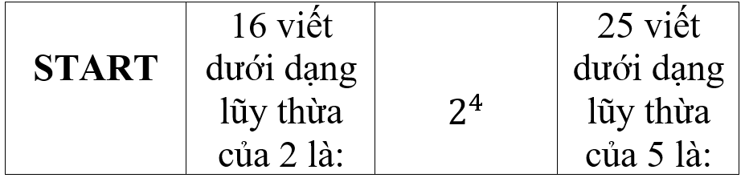
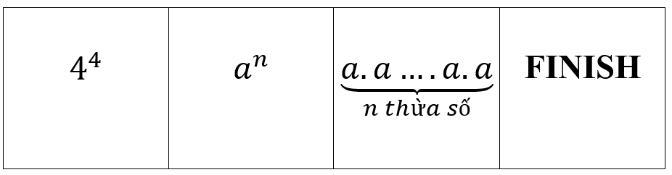
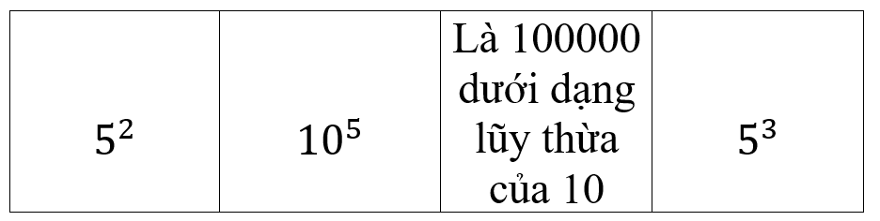
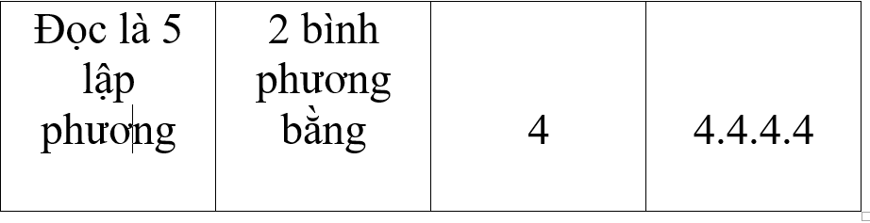
Đáp án:

Slide 21
Hướng dẫn tự học
Làm bài tập 3 trang 24 SGK
Đọc nội dung phần còn lại của bài
Đọc lại nội dung bài học trong SGK. (lưu ý phần màu xanh lá)

Slide 22
Have a nice day!

Slide 23
Remember…
Safety First!
Thank you!

